Slide 1
实习中期报告
轨迹生成与强化学习策略验证
Jo.ZHOU

Slide 2
模型与训练设置
基座模型：5.9 M 参数
Encoder:
嵌入层：维度 256（13 万参数）– 网格分辨率低，数据集有限
自车 DynTanh MLP：2 千参数 – 物理建模
障碍/他车 BERT context编码器：40 万参数（≤5 辆车）
解码器
自回归解码器：4 层，隐藏 256（5.3 M 参数）
交叉注意力：Q 来自 AR，KV = Q + 编码器
训练策略
优化器：RMSprop + 梯度裁剪 + 余弦退火
Teacher Forcing 与 Scheduled Sampling 线性混合 (α)

Slide 3
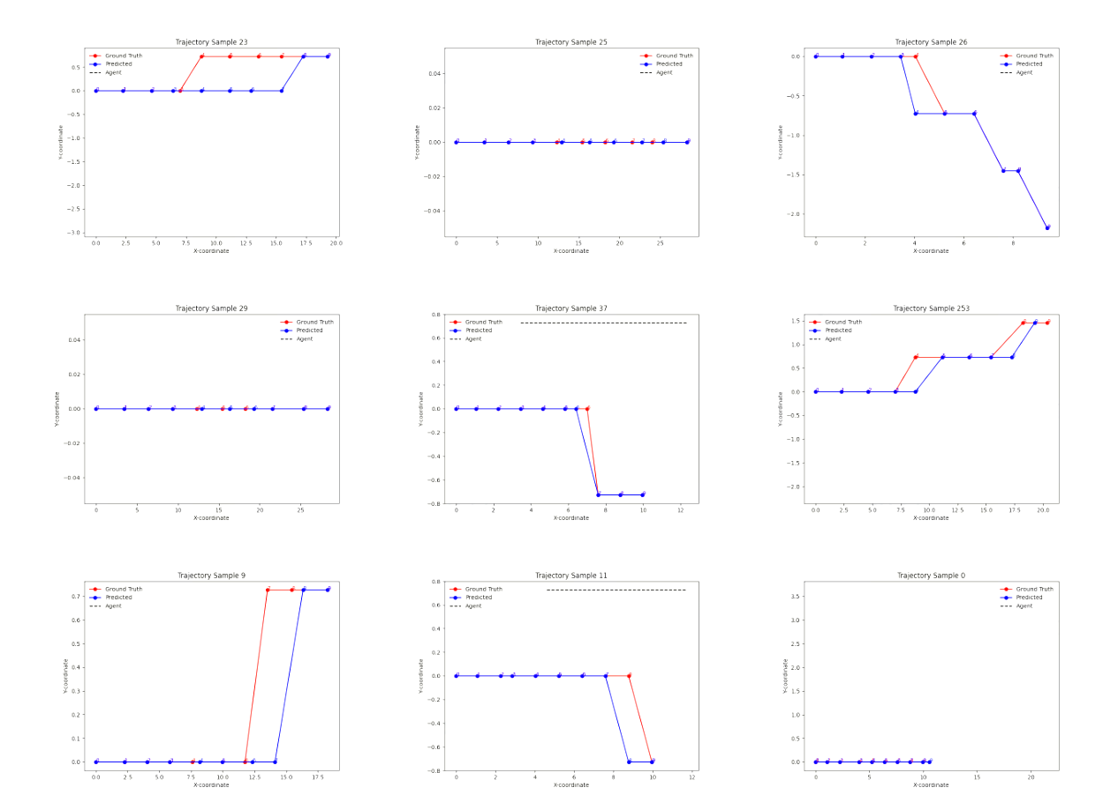
验证指标
数据集：训练 6 200，验证 1 439 轨迹
交叉熵损失：0.40
L2 距离：0.19
精确匹配准确率：78 %

Slide 4
后续已完成里程碑
Top‑p & Top‑k 采样
部分回放式模拟器
交集面积指标
初步 Scaling Law 探索
PPO 流程框架
兼容模型重构

Slide 5
下一步计划
数据
基于 KL 散度的样本选择，扩充到 4.2 万
检查 0.2 s 采样间隔是否简化问题
模型
增加参数上限，尝试 VectorNet 车道线
更结构化输入，减轻编码器负担
仿真与 RL
SAC 驱动背景车辆
构建 Gym 环境 & PPO 微调流水线
设计奖励函数；集成 RLHF
Scaling 实验
同构驾驶场景 scaling law 研究
代码审查与加固

Slide 6
PPO 流程概览
**环境** – 基于 *highway_env* 的 `ReplayHighwayCoreEnv`
连续 Δx‑Δy 动作 → 稠密进度奖励
每 0.2 s 编码 Ego + ≤20 辆车 + 目标点
**封装器**
计划中的扁平化/历史封装器（TODO）
**策略模型**
复用 `TrajectoryGenerator` 产生下一 token logits
额外 MLP Value Head 用作 Critic
**采样**
`act()` 使用 Categorical 采样 token 并记录 (logp, V)
**学习器**
Ray RLlib `PPOConfig`（1 GPU, 8 CPU Workers）
自定义模型

Slide 7
PPO 代码评审与后续步骤
**优势**
模块化 `TrajectoryPolicy` – 编码器/解码器与价值头分离
RLlib 配置已接好日志与检查点目录
**问题点**
Value Head 仅用首 token → 可尝试池化 decoder 隐层
封装器 `TopologyHistory`、`EgoInfo` 未完成 → 观测空间可能不一致
RLlib 使用旧 API 标志 `_enable_rl_module_api=False`，后续需升级
**快速改进**
单测 `act()`/`evaluate_actions()`
奖励向量化：在多进程 rollout 中缓存 `_prev_dist`
在 Policy 中加入 `torch.compile()` 与 AMP 加速
在 PPOConfig 使用 *KL-Penalty* 调度稳定 token 采样
**后续步骤**
完成封装器 → 全 Token 化观测
比较多步回报 vs token 级回报
使用 RLlib `num_gpus_per_worker` 扩展多 GPU 采样

